Slide 1
d.) Túlterheléses támadás - DoS (denial of service)
Jól tudjuk, hogy minél több szolgáltatás kapcsolódik egy rendszerhez és azt minél többen veszik igénybe, annál nagyobb a kiszolgáló egységek leterheltsége, ami a felhasználók számára a válaszidők hosszának növekedéseként jelenik meg. Ha a rövid időn belül beérkező igények száma egy határértéket túllép, akkor a szerver terhelése olyan nagy lehet, hogy már nem tud új kéréseket fogadni.

Slide 2
Támadási céllal is elő lehet állítani ilyen helyzetet. Egy vagy néhány számítógépről nagyon sok kérést küldenek a célgépnek. A kérések generálása sokkal rövidebb időt vesz igénybe, mint azok kiszolgálása, így elő lehet állítani olyan helyzetet, amikor a célba vett szerver túlterhelése olyan nagy lesz, hogy a legális kéréseket már nem tudja kiszolgálni, a rendszer esetleg össze is omlik.
Az ilyen egyszerű támadások mechanizmusát ma már jól ismerjük és az újabb rendszerek fel vannak készítve azok elhárítására. Egy IP címről érkező tömeges igényt például nem veszik figyelembe, vagy egy korlátot elérve további kérések elől lezárják a kommunikációs portokat.

Slide 3
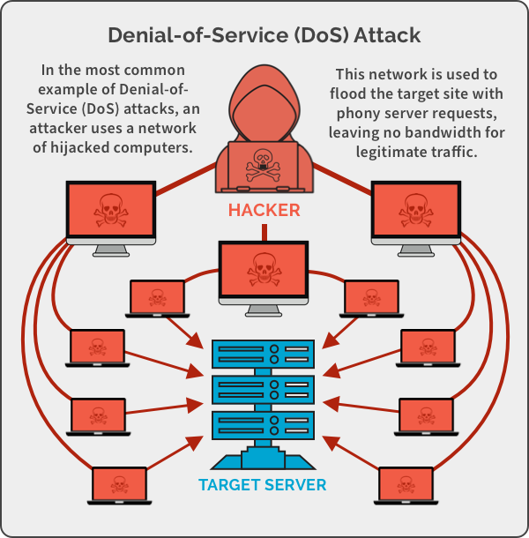

Slide 4
Szétosztott túlterheléses támadás, DDoS (distributed denial of service)
Sok számítógép összehangoltan intéz túlterheléses támadást egy szerver ellen. Az előző fejezetben említett zombihálózatok egyik fő alkalmazási területe a DDoS támadások végrehajtása.
Nyomatékosan felhívjuk a figyelmet arra, hogy a számítógépek elleni támadások nem diákcsínyek, hanem bűncselekmények. A Büntetőtörvénykönyv 300/C paragrafusa szerint ugyanis:
„Aki adat bevitelével, továbbításával, megváltoztatásával, törlésével, illetőleg egyéb művelet végzésével a számítástechnikai rendszer működését jogosulatlanul akadályozza, vétséget követ el, és két évig terjedő szabadságvesztéssel büntetendő.”

Slide 5
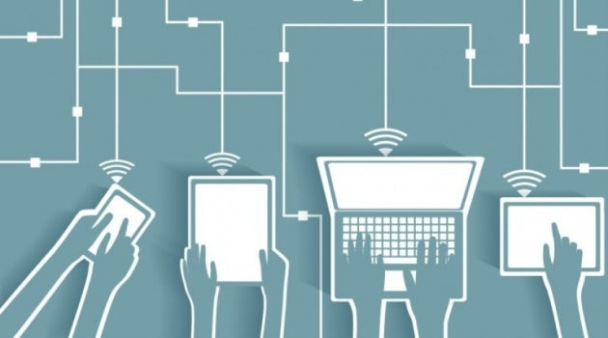
e.) Mobil eszközök veszélyeztetettsége

Slide 6
e.) Mobil eszközök veszélyeztetettsége
mobileszközök robbanásszerű növekedése
informatika és kommunikációs technológia konvergenciája
a káros programok leginkább kéretlen sms-el vagy fertőzött szoftverekkel terjednek
emelt díjas hívást kezdeményez, ál vírusírtó, spam, online bolt, stb
bizalmas adatok gyűjtése elleni védelem
a mobil eszközök példája mutatja, hogy folyamatosan figyelni kell a technika fejlődését, mert azzal újabb veszélyforrások jelenhetnek meg.

Slide 7
3.4 Veszélyeztetettséget befolyásoló tényezők

Slide 8
3.4 Veszélyeztetettséget befolyásoló tényezők
A veszélyeztetettség mértéke szempontjából a legfontosabb szempont a felhasználó vagy a szervezet tevékenysége és – ami ezzel szorosan összefügg – az adataik értéke.
pénzintézetek, állami v. szolgálati titkokat kezelő szervek
digitális információ előállításával és terjesztésével foglalkozó szervezetek (pl: könnyűzene, film)
személyes adatokat tárolók: kórházak, pártok, egyházi közösségek, stb
publikus adatokat tároló szervezetek: könyvtárak, oktatási intézmények
A támadás várható mértéke függ a szervezet méretétől és ismertségétől.
pénzintézet központja, minisztérium
médiában szereplő szervezetek és személyek
otthoni gépek: sok kicsi sokra megy: automatizált, tömeges támadás

Slide 9
A szervezet elhelyezése is fontos veszélyeztetettségi faktor.
a hasonló tevékenységet folytató vállalkozások és intézmények jobban járnak, ha egymás közelébe települnek (infrastruktúra, védelem)
a telephelyen belül a szerverek és az adattárolók megfelelő elhelyezése: központi épület magjában
A dolgozók képzettsége és folyamatos tréningje
a dolgozók tudatában legyenek az általuk kezelt adatok értékével és a munkahelyük adatvédelmi követelményeivel
könnyelmű jelszókezelés, információk védelme
A vállalkozás illetve intézmény szervezeti felépítése
széttagolt szervezetek biztonságát nehezebb garantálni

Slide 10
a vállalat illetve intézmény szervezettsége
mennyire áttekinthető a szervezet
jogosultságok és felelősségek mennyire meghatározottak
Az informatikai biztonsággal, kapcsolatos döntések egyre nagyobb léptékűek lettek, egyre magasabb szinten hozzák meg azokat.

Slide 11
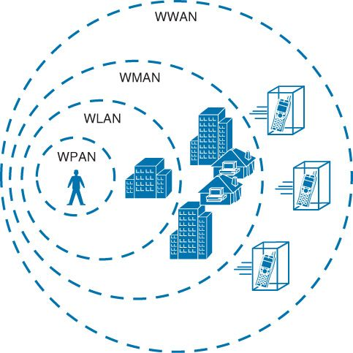
3.5 Vezeték nélküli hálózatok

Slide 12
3.5 Vezeték nélküli hálózatok
Vezeték nélküli személyi hálózatok: tipikusan kis hatótávval rendelkeznek, működésük többnyire egy asztali számítógép környezetére (rendszerhálózatok) vagy egyetlen személy mozgásterére korlátozódik
perifériákkal való összeköttetés
hordozható eszközök számítógéppel való szinkronizálása
pl: Bluetooth
Vezeték nélküli lokális hálózatok (WLAN): megfelel a hagyományos vezetékes Ethernet hálózatoknak (felhasználás, hatótáv, összetevők)
bárki, aki rendelkezik vevőkészülékkel a hatókörzeten belül, belehallgathat az adásba
a támadó írhat a csatornára, módosíthatja és újraküldheti a kereteket
dinamikusan változó jelleg (összetétel, helyzet)
WPA2 (Work Progress Administration), VPN (Virtual Private Network)
a hordozható eszközök rendszeres verziófrissítése biztonsági rés

Slide 13
Vezeték nélküli városi hálózatok (WMAN)
a város közelében felállított antenna felé irányuló antennákat felszerelni az egyes háztartásokban
nagy hatótávolság és átviteli sebesség egymástól viszonylag távol elhelyezkedő telephelyek lokális hálózatainak közvetlen összekötésére is alkalmassá teszi
épületek hosszú távú összeköttetésének megvalósítása
WMAN: pont-pont kapcsolat, WLAN: adatszórás
Nagykiterjedésű hálózatok
országokra, földrészekre kiterjedő
nagy költséggel jár a kiépítése, üzemeltetése, karbantartása
Pl: mobiltelefon rendszerek
a közeg általános hozzáférhetőségéből adódó fenyegetés
közbeékelődéses támadás, fenyegetés: hálózati kommunikáció, klienseszköz

Slide 14
3.6 Tűzfalak

Slide 15
3.6 Tűzfalak
A tűzfalak olyan szoftver vagy hardverelemek, amelyek a hálózat egy részének, jellemzően egy intranetnek a külső támadók elleni védelmére hivatottak.
Típusuktól függően kisebb-nagyobb mértékben késleltetik a külső hálózat és a tűzfal által védett hálózatrész közötti kommunikációt
A tűzfalak az általuk védett rendszer és a külvilág között állnak. Minden kimenő és bejövő kommunikáció rajtuk keresztül halad át. A tűzfal a rajta áthaladó csomagok közül csak azokat engedi át, amelyeket a beletáplált szabályoknak megfelelően veszélytelennek ítél.
Alkalmazás tűzfalak
Állapottal rendelkező csomagszűrő tűzfalak
NAT (Network Adress Translation)

Slide 16
4. Adatbiztonság szabályozása, törvények
Polgári társadalmakban a természetes és jogi személyek kötelességeit, tevékenységeik korlátait és egymással való együttműködéseik keretét, legmagasabb szinten, törvényekben fogalmazzák meg.
Születési anyakönyvi kivonat, bizonyítványok, stb
A jogi személyek identitását az alapító okirat bizonyítja.
Szerződések, számlák, stb

Slide 17
Elektronikus dokumentumok, hangfelvételek, stb másolása (szerzői jog)
Polgárok személyi adatainak gyűjtése és felhasználása
Informatikával kapcsolatos büntetőjogi rendelkezések:
1. azok a bűncselekmények, melyek eszköze az informatika
2. az informatika a bűncselekmény tárgya
- védelmi intézkedések megsértése, jogosulatlan belépések,
- a rendszer adatainak jogosulatlan bevitele, módosítása, törlése stb
3. a szellemi tulajdon tárgyát képező információ ellen irányuló bűncselekmények
- a jelszavak megszerzése, kódok előállítása, megszerzése, kereskedése
Fontosabb törvények (jegyzet)

Slide 18
4.1 Az adatvédelmi törvény
Az 1992. évi LXIII. tv. a személyes adatok védelméről és közérdekű adatok nyilvánosságra hozataláról című törvényt nevezi a köznyelv röviden adatvédelmi törvénynek.
A törvény célja annak biztosítása, hogy - néhány kivételtől eltekintve - személyes adataival mindenki maga rendelkezzen és a közérdekű adatokat mindenki megismerhesse.
Hatálya csak a természetes személyek adataira terjed ki.
A törvény definiálja a
1.1 személyes adat
1.2 különleges adat
1.3 bűnügyi személyes adat
1.4 közérdekű adat és
1.5 közérdekből nyilvános adat

Slide 19
Adatkezelésnek számít az adatokon végrehajtott mindenféle művelet, beleértve azok védelmét is. Személyes vagy különleges adat csak akkor kezelhető, ha ahhoz az érintett hozzájárul vagy törvény, illetve önkormányzati rendelet írja elő.
Az adatkezelés célját és a rögzített adatok körét közölni kell az érintettel. Tájékoztatni kell az érintettet arról is, hogy mely adatok szolgáltatása kötelező és melyeket lehet önkéntesen megadni. Amennyiben valaki nem adja meg a kötelezően előírt adatokat, akkor meghiúsul a közte és az adatkezelő közötti kapcsolat. Opcionális adatok közlése következmény nélkül megtagadható.
Az adattovábbítás is része az adatkezelésnek, így az általános rendelkezések erre a műveletre is vonatkoznak.

Slide 20
Az állampolgár bármikor tájékoztatást kérhet a személyes adatai kezeléséről. (pontosság, helyesbítés, törlés)
Amennyiben az adatkezelés határideje elérkezik vagy - határozatlan idejű adatkezelés esetén - a célja megvalósul az adatokat meg kell semmisíteni.
Az adatvédelmi biztos feladata az adatvédelmi törvény és más adatkezeléssel kapcsolatos jogszabályok megtartásának ellenőrzése. Ő kezeli az adatvédelmi nyilvántartást is.
Belső adatvédelmi felelős (bizonyos helyeken)
Adatvédelmi ésadatbiztonsági szabályzat (bizonyos szervezeteknél)

Slide 21
4.2 Az elektronikus aláírásról szóló törvény
Igény a digitális dokumentumok digitális hitelesítésére
Közel egy évtizedes előkészítő munka után 2001. május 29-én fogadta el az Országgyűlés az elektronikus aláírást szabályozó törvényt.
A törvény szerint „az elektronikus aláírás: elektronikusan aláírt elektronikus dokumentumhoz azonosítás céljából logikailag hozzárendelt vagy azzal elválaszthatatlanul összekapcsolt elektronikus adat.”
A fokozott biztonságú elektronikus aláírás ezen kívül
a) „alkalmas az aláíró azonosítására,
b) egyedülállóan az aláíróhoz köthető,
c) olyan eszközökkel hozták létre, amelyek kizárólag az aláíró befolyása alatt állnak
d) és a dokumentum tartalmához olyan módon kapcsolódik, hogy minden – az aláírás elhelyezését követően a dokumentumban tett – módosítás érzékelhető.”

Slide 22
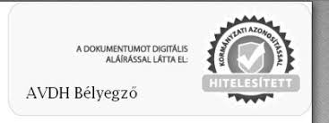
Végezetül a minősített elektronikus aláírás: „olyan - fokozott biztonságú - elektronikus aláírás, amelyet az aláíró biztonságos aláírás-létrehozó eszközzel hozott létre, és amelynek hitelesítése céljából minősített tanúsítványt bocsátottak ki.”
Jelenlegi tudásunk szerint biztonságos elektronikus aláírás csak aszimmetrikus titkosító algoritmusokkal készíthető. A szükséges kulcspár nyilvános felét a hitelesítés szolgáltatónál kell elhelyezni, a másik felét pedig az aláírónál.

Slide 23
A törvény részletesen szabályozza a hitelesítés szolgáltatási tevékenység indításának és működésének feltételeit.
Példák: nagy értékű szerződések aláírása, adóbevallás elektronikus úton
A szolgáltató a szerződést megelőzően köteles tájékoztatni az igénybe vevőt a szolgáltatás felhasználási módjáról, biztonsági fokáról és a szerződés feltételeiről.
A digitális aláírás ugyanakkor csak a tanúsítvánnyal együtt érvényes. A szolgáltatónak tehát biztosítani kell a tanúsítvány archiválását.
A szolgáltatást igénybe vevők személyes adatainak védelme.
Szolgáltatás megszűnésének körülményei

Slide 24
Biztonságos kulcsok létrehozása (generálás)
Aláírást létrehozó adat, aláírást létrehozó kulcs titkossága, aláírást ellenőrző adat sértetlensége, titkos kulcs ne legyen visszafejthető, a szolgáltatónál sem maradhat meg az aláíró kulcs, ha elvész vagy megsemmisül újat kell kérni

Slide 25
5. Ügyviteli védelem

Slide 26
Otthoni számítógépeket is óvjuk a veszélyforrásoktól
Kis szervezeteknél szabályok szóbeli ismertetése
Nagy vállalatoknál írásba foglalva a szabályok
Az ügyviteli védelem az informatikai rendszert üzemeltető szervezet ügymenetébe épített védelmi intézkedések, biztonsági szabályok, tevékenységi formák együttese.
Szintjei: a stratégiai, tervezési szintet (IBK: Informatikai Biztonsági Koncepció) és a mindennapi gyakorlatot érintő és szabályozó szintet (IBSZ: Informatikai Biztonsági Szabályzat)
Néha kényelmetlen a szabályozás, de biztonságot nyújt
A legkörültekintőbb szabályozás sem lehet eredményes a dolgozók együttműködése nélkül.

Slide 27
5.1 Informatikai Biztonsági Koncepció
a szervezet felső vezetésének informatikai biztonsággal kapcsolatos stratégiai elképzeléseit foglalja össze
tartalmazza a szervezet informatikai biztonságának követelményeit
az informatikai biztonság megteremtése érdekében szükséges hosszú távú intézkedéseket, ezek kölcsönhatásait és következményeit
Tartalmi összetevői:
a védelmi igény leírása: jelenlegi állapot, fenyegetettségek, fennálló kockázatok,
az intézkedések fő irányai: a kockázatok menedzselése,
a feladatok és felelősségek meghatározása és felosztása a védelmi intézkedésekben,
idő- és költségterv a megvalósításra és időterv az IBK felülvizsgálatára.

Slide 28
A koncepció több lépésben készül, amelynek főbb szakaszai:
Védelmi igény feltárása
Fenyegetettség elemzés
Kockázatelemzés
Kockázat menedzselés

Slide 29
5.2 Informatikai Biztonsági Szabályzat
Az IBSz célja a technológiai megoldások részletezése nélkül, általánosan meghatározni az informatikai erőforrások biztonságos működéséhez szükséges feltételeket, a feladat- és felelősségi köröket. Az informatikai vezető és az informatikai biztonsági ellenőr készíti el, és a vállalat vezetője adja ki.
Más szabályok figyelembe vétele (tűzvédelmi, munkavédelmi)
Személyi hatálya kiterjed a vállalat informatikai szolgáltatásaiban részt vevő munkatársaira
Tárgyi hatálya alá tartoznak a vállalat tulajdonában lévő, illetve az általa használt számítástechnikai berendezések, beleértve a szoftvereket is, a feldolgozás alatt lévő, tárolt és a feldolgozás során létrejött adatok, adathordozók.

Slide 30
Az IBSz előírja miden érintett dolgozó felelősségét a gondjaira bízott nagy értékű eszköz vagyonvédelmével kapcsolatban.
Ügyviteli szoftverek esetében tesztelési folyamatot kell lefolytatni. Más, nem a vállalat, által fejlesztett szoftver esetén csak jogtiszta forrásból származós szoftver telepítése végezhető el.
Adatbázisok üzembiztonsági zavari (hardver hiba, szoftver hiba)
5.2.1 Biztonsági fokozat: az informatikai berendezések és adatok biztonsági osztályba sorolása
alapbiztonság: általános inf. feldolgozás (nyilvános, személyes adatok)
fokozott biztonság: szolgálati titok, bizalmas adatok
kiemelt biztonság: államtitok, nagy mennyiségű különleges adat (titkos)

Slide 31
5.2.2 Védelmi intézkedések: mindenre kiterjedően
Infrastruktúra
Felhasználói jogok kezelése
Szoftver
Adathordozó
Dokumentum
Adatok
Hálózati védelem

Slide 32
Infrastruktúra
Elhelyezése, fizikai veszélyforrásokkal
szembeni védelem
Az eszközök be és ki vitele
Nem a vállalat tulajdonában lévő eszk.
Hibaelhárítás felelősei és módja
Selejtezések módja
Adatok törlése: Azokat az adathordozókat, amelyeken érzékeny adatokat tároltak nem ajánlatos törlés után tovább adni, hanem ellenőrzött módon meg kell semmisíteni.

Slide 33
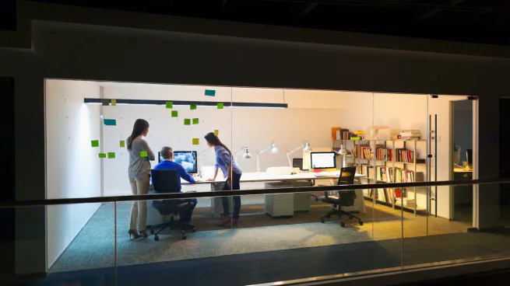
Felhasználói jogok kezelése
Ajánlatos különválasztani a jogok
kiosztásáért felelős és azt
technikailag végrehajtó személyeket
(adatgazda, rendszergazda)
Felhasználó felvétele
Az illetékes szervezet vezetője kezdeményezi az informatikai szolgáltatásért felelős egység felé, amely végrehajtja a szükséges lépéseket.
A felhasználót tájékoztatni kell az informatikai rendszer használatának szabályairól.

Slide 34
Felhasználói jogok módosítása
Ezt általában a felhasználási jogot biztosító eljárási szabályok megtartása mellett, az érdekelt adatgazda igényelheti az informatikai szervezettől.
(szabadság, helyettesítés, elfelejtett jelszó, elvesztett vagy megsemmisült azonosítók)
Felhasználó törlése
Az adott szervezet munkaügyi és személyi ügyeit intéző, nyilvántartásokat vezető szervezetének értesítése mellett az adatgazda kezdeményezheti.
Tilos a felhasználó törlése addig, míg kezelésében adatok vannak.
Hozzáférési rendszer naplózási követelményei
A felhasználói akciókat (bejelentkezéseket, kijelentkezéseket és szerepkör váltást; a felhasználói azonosító és jogosultság módosításával, cseréjével kapcsolatos tevékenységeket) naplózni kell.
Tilos a felhasználói jelszavak naplózása.

Slide 35
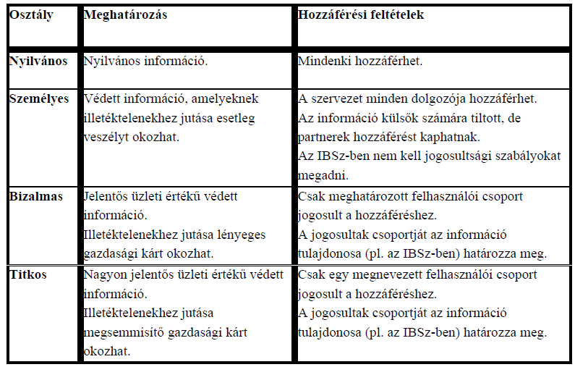

Slide 36
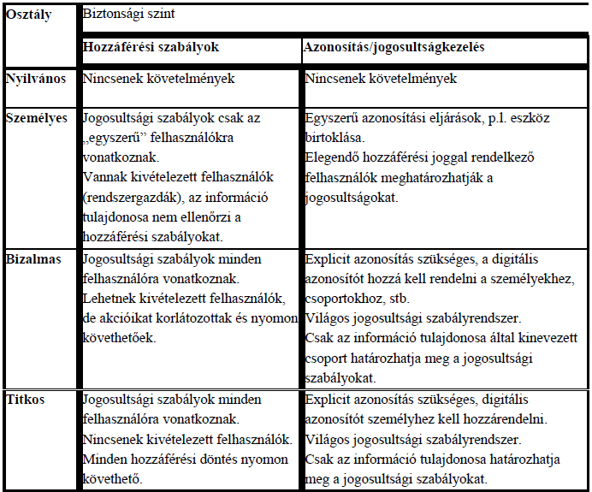

Slide 37
Szoftver
A vállalatok által használt szoftverek
beszerzéséről és telepítéséről általában
az informatikáért felelős egység gondoskodik.
A számítógépre történő szoftvertelepítést
csak az adott alkalmazás rendszergazdája,
vezetői utasításra végezheti el.
Felhasználó a munkahelyi számítógépére más szoftvert sose tegyen fel.
A vállalatnál használatos minden programról biztonsági másolatot, illetve munkamásolatot kell készíteni.
Aki munkavégzése során számítógépet használ vagy üzemeltet, felelős azért, valamint köteles meggyőződni arról, hogy a számítógépen csak jogtiszta szoftver legyen.
Internetről letöltött, szabad szoftver használata, a műveletet elvégző dolgozó felelőssége.

Slide 38
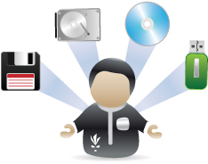
Adathordozók
A vállalat tulajdonában lévő adathordozókat
nem szabad személyes célokra használni, és
saját adathordozót sem ajánlatos a munkahelyi
számítógéppel kapcsolatba hozni.
A dolgozók felelőssége a gondjaikra bízott adathordozók fizikai védelme.
Minősített adatokat csak nyilvántartott adathordozóra szabad felvinni. Az adathordozót tilos felügyelet nélkül nyílt helyen tárolni, vagy akár rövidebb időre ott hagyni.
Sérült vagy hibás adathordozókat újra felhasználni szigorúan tilos.
Használaton kívül minden esetben zárjuk el egy biztonságos szekrénybe
A leselejtezett adathordozókat fizikailag meg kell semmisíteni.

Slide 39
Dokumentum
A számítógépen lévő dokumentumok védelmére
a hardver és szoftver eszközökre vonatkozó
eljárások vonatkoznak.
A dokumentumok adatok is, melyekre adatként is kell vigyázni.
Az informatikai rendszer biztonságának meghatározó tényezője az események visszakövethetősége. Minden olyan eseményt, amelyik eltér a megszokott üzemviteltől, pontosan naplózni kell. A naplónak tartalmaznia kell az esemény pontos leírását.

Slide 40
Adatok
Hozzáférés-védelem: A számítógépeken levő
adatok védelme érdekében, a számítógépes
védelmi rendszerek megfelelő alkalmazása
minden felhasználó alapvető kötelessége.
Az adatokhoz csak érvényes, személyre szóló, azonosítható jogosultsággal - legalább felhasználói névvel és jelszóval - lehet hozzáférni.
Hálózati erőforrásokhoz csak érvényes felhasználói névvel és jelszóval lehet hozzáférni.
Fokozott, illetve kiemelt védelmi kategóriába sorolt munkahelyeken speciális azonosító-, jogosultságigazoló eszközöket alkalmazzunk.

Slide 41
Az adatok és programok védelméről azok rendszeres mentésével kell gondoskodni. (tükrözés, biztonsági mentés, raid szintek)
Az adatállományok védelme: Az adatbázisokról az üzemeltetési dokumentációkban meghatározott időközönként és módon másolatot (mentést) kell készíteni és az előírások szerinti időtartamig megőrizni.
Az input adatok helyességének biztosítása: Az információs rendszer bemenő (input) adatai helyességének biztosítása és annak ellenőrzése az adott felhasználó feladata.
A feldolgozás helyességének védelme: Az egyes programok működésének helyességét a programozók programozói tesztanyag összeállításával és a futáseredmények helyességének vizsgálatával kötelesek ellenőrizni.
Archiválás: a további kezelést már nem igénylő, változatlanul maradó adatokat - el kell választani az aktív résztől, majd a passzívált adatokat időtálló adathordozón kell rögzíteni.

Slide 42
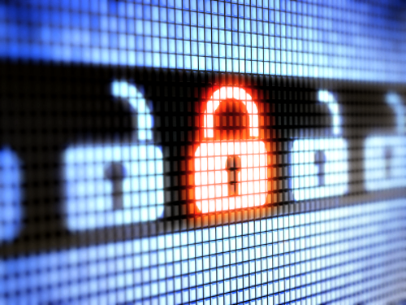
Hálózati védelem
A szervezet belső hálózatának és központi
levelező szerverének üzemeltetése valamint a
világhálóra való csatlakoztatás a központi
informatikai egység feladata. Ennek az egység-
nek kell megoldani az interneten keresztül érkező káros programok és kéretlen levelek szűrését is.
hálózati rendszeradminisztrátor
Az IBSz rögzíti a felhasználó kötelességeit, az általa elvégezhető és tiltott tevékenységeket, a számonkérés formáját, valamint a biztonsági események jelentésével kapcsolatos kötelezettségeket.

Slide 43
5.2.3 A belső elektronikus levelezés szabályai
Az elektronikus levelezés az egyik leghasznosabb és leggyakrabban használt informatikai szolgáltatás.
Növeli a vállalat belső és külső információ forgalmának sebességét és hatékonyságát.
A dolgozók közötti együttműködést egyszerűbbé teszi.
A kéretlen email-ek veszélyei
A dolgozók milyen célra használhatják a munkahelyi e-mailjüket?
A szabályozás során abból kell kiindulni, hogy az elektronikus levelezési cím és a hozzá tartozó elektronikus levelesláda a vállalat tulajdona

Slide 44
5.2.4 Felelősség és ellenőrzés
Nem elegendő az IBSz-ben leírni a védelmi
intézkedéseket, hanem a végrehajtásukhoz
felelősöket is meg kell nevezni.
A felelős joga és kötelessége, hogy az IBSz-ben foglalt hatáskörben rendszeresen ellenőrizze az előírások betartását. Figyelmeztesse a felhasználókat a védelmi intézkedések betartására, szükség esetén pedig fegyelmi felelősségre vonást is kezdeményezhet.
továbbá, hogy az általa észlelt vagy tudomására jutott veszélyhelyzetnek a méretétől, várható következményeitől függően a megfelelő ideiglenes védekező lépéseket meghozza
inden felhasználónak kötelessége, hogy ha betörésgyanús esetet észlel, ezt azonnal jelentse a vállalat biztonsági csoportjának
az IBSz-t rendszeresen felül kell vizsgálni és módosítani kell

